Slide 1

Financiamento educacional
Juliano Giassi Goularti
Doutor pelo IE-UNICAMP
Economista ALESC
Pesquisador NECAT/UFSC

Slide 2
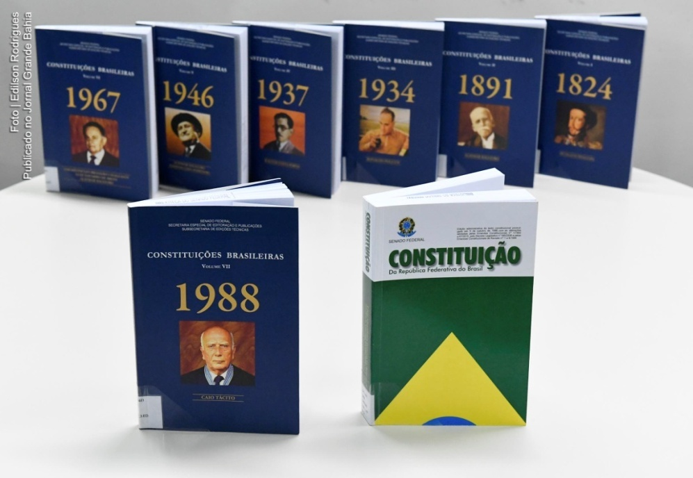
Garantia Constitucional
Pacto constitucional civilizatório pressupõe ordenação legítima de prioridades em sua dupla dimensão: econômica e social;
Vinculações de receita e despesa (mínimo constitucionais) como um microssistema de tutela do custeio dos direitos sociais e garantias fundamentais;
Primeira manifestação foi na Constituição de 1934, quando houve à vinculação de recursos específicos para MDE;
Em 1937, com o Estado Novo a vinculação orçamentária para educação foi desamarrada;
Em 1946, com a promulgação de uma a nova Constituição, novamente é vinculada uma cota parte de recursos para pasta, agora nas três esferas de governo;

Slide 3
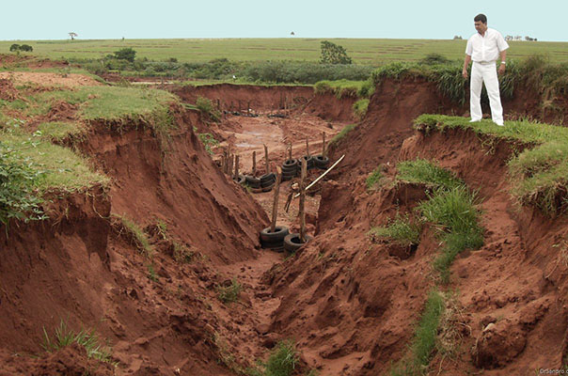
Garantia Constitucional
Em 1967 a nova Constituição novamente omitiu a vinculação de recursos;
Ainda durante a ditadura militar, a Emenda Constitucional nº 1/1969 institui a vinculação de 20% da receita municipal para o ensino primário;
Em 1983, a Emenda Constitucional nº 24 vinculou o percentual de 13% da arrecadação de impostos para a União, e de 25% para os Estados, o Distrito Federal e os municípios; e,
Constituição de 1988 manteve a vinculação orçamentária de recursos públicos, mas alterou o percentual mínimo aplicado pela União, de 13% para 18%.

Slide 4

Garantia Constitucional
Constituição ainda estabelece que o PNE/BR tenha duração de dez anos (2015/2024) com o objetivo de definir diretrizes, objetivos, metas e estratégias para assegurar a universalização da educação pública, gratuita e de qualidade em seus diversos níveis, etapas e modalidades.
A lei estadual nº 16.794/2015 aprovou o PEE/SC de modo a viabilizar a democratização da educação, a qualificação dos professores e a permanência do estudante na escola.
Meta 19: no decênio o investimento público em educação pública deva ser ampliado para atingir, no mínimo 7% do PIB do Estado, no 5º ano de vigência, e 10% ao final do decênio.

Slide 5
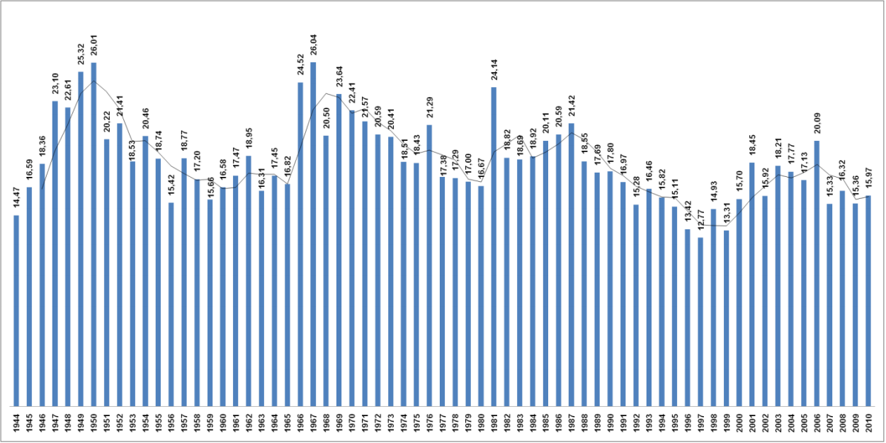
Financiamento da Educação Pública
Historicamente SC destina expressivos montantes para a função educação, que representam parte significativa da despesa pública do Estado. Entre 1944 até 2010, a média geral de gastos em todo o período foi 18,53% da despesa total realizada do Estado.
Gráfico 1: Participação (em %) da despesa realizada com a função educação nos gastos totais do Estado (1944-2010)
Fonte: Ronçani (2017)

Slide 6
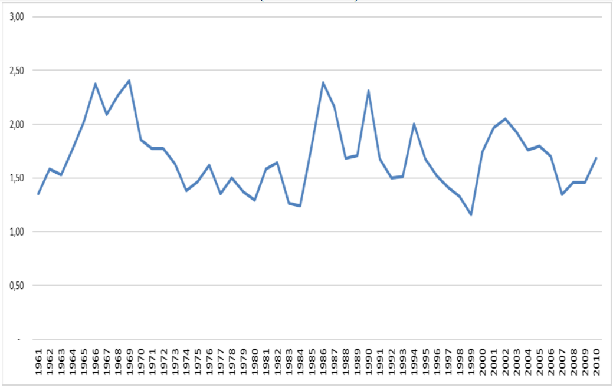
Financiamento da Educação Pública
Em relação ao PIB, a participação dos gastos com educação oscila entre 2,41% no final da década de 1960 até 1,16% na década de 1990.
Gasto em relação ao PIB: 1983 (1,27%), 1984 (1,24), 1998 (1,33%) e 1999 (1,16%). Média da década de 1960 (1,93%), de 1980 (1,78%) e 2000 (1,72%). Décadas de 1970 e 1990 menores médias, 1,52% e 1,55%.
Gráfico 2: Participação da despesa realizada com a função educação sobre o PIB de Santa Catarina (1961-2010)
Fonte: Ronçani (2017)

Slide 7
Financiamento da Educação Pública
Na última década o gasto com a função educação foi pouco alterado em relação às décadas anteriores, média de 15,68% a 14,43%.
No período de 2010 até 2019, em momento algum superou os 2% do PIB estadual, média de 1,62%, ficando abaixo da década de 2000, que foi de 1,72%.
Tabela 1: Aplicação mínima de recursos na MDE pelo governo do Estado de Santa Catarina - (R$ milhões – valores nominais)
Fonte: IBGE; Relatório técnico sobre as contas do governo do Estado. Elaboração: Juliano Giassi Goularti
Ano | PIB Estadual | Aplicação Mínima em Educação | %
2010 | 153.726 | 2.394 | 1,56%
2011 | 174.068. | 2.787 | 1,60%
2012 | 191.794 | 3.059 | 1,60%
2013 | 214.512 | 3.383 | 1,58%
2014 | 242.553 | 3.804 | 1,57%
2015 | 249.079 | 4.119 | 1,65%
2016 | 256.754 | 4.260 | 1,66%
2017 | 277.270 | 4.618 | 1,67%
2018 | 298.227 | 5.044 | 1,69%
2019 | - | 5.561

Slide 8
Financiamento da Educação Pública
Padrões mínimos de gasto público não podem ser programados para padrões ínfimos que prejudiquem a qualidade da educação, descumprindo as obrigações legais contidas no PEE/SC.
Tabela 2: Investimentos em Educação do governo do Estado de Santa Catarina - (R$ milhões – valores nominais)
Fonte: Relatório técnico sobre as contas do governo do Estado. Elaboração: Juliano Giassi Goularti
Ano | Mínimo | Percentual investido | Diferença (%) | Diferença (R$)
2010 | 25% | 22,57% | -2,43% | 232.506
2011 | 25% | 22,35% | -2,65% | 295.801
2012 | 25% | 23,14% | -1,86% | 228.222
2013 | 25% | 22,86% | -2,14% | 289.689
2014 | 25% | 23,21% | -1,79% | 271.829
2015 | 25% | 22,23% | -2,77% | 456.350
2016 | 25% | 22,87% | -2,13% | 362.781
2017 | 25% | 22,70% | -2,30% | 425.594
2018 | 25% | 23,41% | -1,59% | 320.362
2019 | 25% | 24,17% | -0,83% | 184.967
2020 | 25% | 24,07% | -0,93% | 210.567

Slide 9

Financiamento da Educação Pública
Em 2018 o investimento em educação realizado pelo governo de SC representou 1,69% do PIB estadual e 23,41% do mínimo constitucional de 25%.
Para atingir os 7% da meta 19 do PEE/SC, faltam ainda 5,31%, ou seja, seria necessário investir R$ 20.890 bilhões. Vale lembrar que a receita arrecadada, em 2018, foi de R$ 27.982 bilhões.
Descontando os recursos que o TCE/SC não considera do mínimo de 25% constitucionais, a participação do gasto da educação no PIB estadual passa de 1,69% para 1,58%.
Emenda Constitucional nº 108, de 2020, passou a proibir o cômputo de despesas com inativos no mínimo de 25% dos impostos educação.

Slide 10
Financiamento da Educação Pública
Dos 295 municípios, 13 aplicam 7% do seu PIB em educação. Barra Bonita é a 2ª cidade “mais pobre” de SC, Tigrinhos a 9ª, Rio Rufino a 13ª, Santa Rosa de Lima a 18ª e Mirim Doce a 25ª.
Tabela 3: Municípios catarinenses (melhores ranqueados) que aplicam mais de 7% do PIB municipal da sua receita em educação – Ano base 2018 (R$ milhões– valores nominais)
Fonte: IBGE; Siconfi
Posição no Estado | Município | PIB Municipal | Gasto do município em educação | Percent
1 | Frei Rogério | 49.315 | 4.110 | 8,33
2 | Mirim Doce | 52.962 | 4.359 | 8,23
3 | Celso Ramos | 55.172 | 4.537 | 8,22
4 | Pescaria Brava | 100.329 | 8.057 | 8,03
5 | Santa Rosa de Lima | 50.668 | 4.048 | 7,99
6 | Balneário Gaivota | 152.250 | 11.998 | 7,88
7 | Zortéa | 71.185 | 5.566 | 7,82
8 | Calmon | 70.125 | 5.364 | 7,65
9 | Bocaina do Sul | 77.865 | 5.946 | 7,64
10 | Barra Bonita | 35.314 | 2.539 | 7,19
11 | Rio Rufino | 48.525 | 3.481 | 7,17
12 | Bandeirante | 61.177 | 4.353 | 7,12
13 | Tigrinhos | 42.287 | 3.000 | 7,09

Slide 11
Financiamento da Educação Pública
15 municípios que menos gastam em educação em relação ao PIB, são as cidades que apresentam maior grau de complexidade econômica.
Tabela 4: Municípios catarinenses (piores ranqueados) que menos gastam em educação em relação ao PIB – Ano base 2018 (R$ milhões– valores nominais)
Fonte: IBGE; Siconfi
Posição no Estado | Município | PIB Municipal | Gasto do município em educação | Percent
279 | São José | 10.607.483 | 169.084 | 1,59
280 | Pomerode | 2.026.616 | 31.794 | 1,57
281 | Timbó | 1.858.869 | 28.893 | 1,55
282 | Maravilha | 1.288.638 | 19.701 | 1,53
283 | Jaraguá do Sul | 8.995.686 | 136.900 | 1,52
284 | Pinhalzinho | 1.122.662 | 16.808 | 1,50
285 | Vargem Bonita | 392.371 | 5.759 | 1,47
286 | Joaçaba | 1.929.064 | 28.255 | 1,46
287 | Brusque | 6.375.501 | 92.429 | 1,45
288 | São Francisco do Sul | 4.142.714 | 57.915 | 1,40
289 | Joinville | 30.785.682 | 429.129 | 1,39
290 | Mondaí | 656.580 | 8.875 | 1,35
291 | Itajaí | 25.413.432 | 301.800 | 1,19
292 | Antônio Carlos | 656.109 | 7.770 | 1,18
293 | Araquari | 4.151.191 | 36.134 | 0,87

Slide 12
Financiamento da Educação Pública
Questionamento: a obrigação do Estado em atingir a Meta 19 de aplicar 7% e depois 10% do PIB com gastos em educação não seria uma obrigação é solidária entre os três entes da federação?
1,69% (R$ 5.044 bilhões – gasto mínimo 25%) são os gastos com educação do gov. de SC em relação ao PIB do Estado (R$ 298 bilhões, 2018, último publicação do IBGE).
2,09% (R$ 6.234 bilhões) é a participação dos municípios e 0,80% (R$ 2.373 bilhões) do governo federal no PIB catarinense - UFSC: R$ 1.522 bilhão, UFFS: R$ 263 milhões e IFSC: R$ 587 milhões.
Ao todo, 4,58% (R$ 13.651 bilhões) do PIB são os gastos com educação, em SC, dos três entes federativos.
O que não podemos admitir é a descontinuidade do financiamento da MDE.
Tabela 5: Gasto público dos Entes da federação com educação – Ano base 2018
Ente da federação | Valor aplicado | Participação no PIB
União UFSC, UFFS, IFSC | 2.373 | 0,80
Estado de SC | 5.044 | 1,69
Municípios | 6.234 | 2,09
Total | 13.651 | 4,58
Fonte: IBGE. Elaboração: Juliano Giassi Goularti

Slide 13

Financiamento da Educação Pública
43 cidades catarinenses aplicam de 0% até 1,99%; 84 de 2% até 2,99%; 77 de 3% até 3,99%; 38 de 4% até 4,99%; 22 de 5% até 5,99%; 17 de 6% até 6,99%; 9 de 7% até 7,99%; e, 4 acima de 8%.
Os dados indicam que os municípios com menor grau de complexidade econômica apresentam uma aplicação de recursos superior quando comparado aqueles que estão no topo da hierarquia econômica.
Importante analisar o gasto per capita em educação por aluno para ter outra visão dos gastos. O gasto do governo brasileiro por aluno na rede pública é menos da metade do valor investido pelos países desenvolvidos.

Slide 14
Financiamento da Educação Pública
Gasto público per capita IFSC, UFFS e UFSC, escolas estaduais e municipais, temos em Santa Catarina um gasto per capita médio por aluno matriculado (total de 1.317.027 mil alunos) de R$ 9.972,37 mil, com destaque para UFSC de R$ 36.848,24 mil, IFSC de R$ 30.013,65 mil e UFFS de R$ 28.812,98 mil.
Tabela 6: Gasto per capita por aluno em Santa Catariana – Ano base 2018
Ente da federação | Gasto público | Nº de aluno matriculado | Gasto per capita aluno
IFSC | 587.247.076,00 | 19.566 | 30.013,65
UFFS* | 241.164.614,00 | 8.370 | 28.812,98
UFSC | 1.522.702.486,00 | 41.290 | 36.878,24
Estado de Santa Catarina | 5.044.000.000,00 | 531.243 | 9.494,71
Municípios catarinenses | 6.234.000.000,00 | 766.218 | 8.136,07
Total | 13.629.114.176,00 | 1.317.027 | 9.972,37
Fonte: Censo Escolar SC; IBGE. Elaboração: Juliano Giassi Goularti
* Todos os campus

Slide 15

Financiamento da Educação Pública
Desde 2016 o governo brasileiro vem realizando um conjunto de ações que contribuem com a precarização o financiamento da Educação: Teto de Gastos e lei nº 13.365 que revoga a obrigatoriedade da participação da Petrobras na exploração do petróleo da camada pré-sal impactando diretamente nos recursos destinado para a educação.
Novo Fundeb os atuais 10% da participação da União no Fundo subiram para 23%, participação essa que será elevada de forma gradual: em 2021 começará com 12%; passando para 15% em 2022; 17% em 2023; 19% em 2024; 21% em 2025; e 23% em 2026.
O que preocupa é que o ICMS, o principal tributo que compõem a cesta do Fundeb, apresenta limitações de ordem estrutural e conjuntural. Isso porque sua participação na carga tributária esta há duas décadas estabilizada em torno de 7% do PIB em função da guerra fiscal, da crise econômica e do processo de desindustrialização do País.

Slide 16
FIM

